Slide 1
Инновационная политика в сырьевой экономике
Вадим Новиков

Slide 2
Россия – сырьевая экономика,
инноваций мало
⬇
Это опасно
⬇
Инвестировать в НИОКР
Notes:
В дискуссиях об экономической политике России довольно часто можно встречать следующее рассуждение:
Сначала говорится, что российская экономика является сырьевой, инноваций в ней мало;
После этого ситуация объявляется опасной с точки зрения перспектив долгосрочного экономического развития России;
И предлагается выход – инвестиции в НИОКР.
В этом докладе отстаивается точка зрения, что государственные вложения в НИОКР не спасут Россию от проблем сырьевой экономики.
На это есть три причины

Slide 3
НИОКР не спасет от бед сырьевой экономики
НИОКР – второстепенный источник инноваций
Гос. инвестиции в НИОКР – второстепенный фактор развития НИОКР
Рост хайтека – увеличивает экономические риски
Notes:
Причина первая состоит в том, что НИОКР является второстепенным источником инноваций на уровне отдельных предприятий.
Причина вторая – государственные инвестиции в НИОКР являются второстепенным фактором развития успешних НИОКР.
И, наконец, третья – рост хай-тека, рост высокотехнологических отраслей вопреки тому, что обычно говорится, не уменьшает, а увеличивает экономические риски и, соответственно, не увеличивает, а уменьшает степень диверсификации.

Slide 4
Зачем инвестировать в НИОКР?
Качество гос. образования
Государственный престиж
Национальная безопасность
Инновации и диверсификация
Notes:
Причин, для того, чтобы инвестировать в научную деятельность и в опытно-конструкторскую существует довольно много.
Например, одной из характерных причин является повышение качества образования. Как известно, университетское образование является тем более качественным, чем в больше степени преподаватели образовательных учреждений ведут исследовательскую деятельность.
Другой возможной причиной являются соображения государственного престижа. Все мы помним гонку сверхдержав в космосе и многие из нас считают, что участие СССР в этой гонке было оправданным.
Также можно вспомнить и про соображения национальной безопасности. Кроме того, наверняка есть большое количество других серьезных и значимых причин, почему могут быть необходимыми и почему фактически осуществляются инвестиции в НИОКР.
Однако в настоящем докладе мы рассматриваем только две причины, которые связаны с инновациями и с
диверсификацией.

Slide 5
НИОКР – второстепенный источник инноваций
Notes:
Итак, первый мой тезис звучит следующим образом – НИОКР является второстепенным источником инноваций на уровне отдельных предприятий.
Прежде всего, уместно рассмотреть, что же такое инновации.

Slide 6
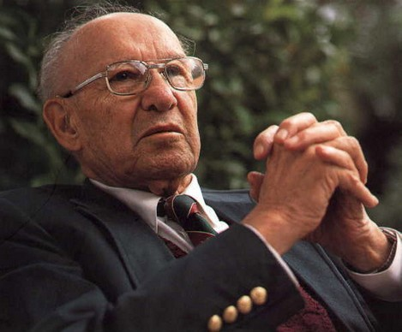
«Инновации – способ создания новых источников прибыли или расширения потенциала уже имеющихся».
Питер Дракер
Notes:
Питер Дракер, один из самых известных специалистов в области менеджмента и один из первых исследователей инноваций определил инновации как «способ создания новых источников прибыли или расширения потенциала уже имеющихся».
Фактически, у нас есть основания для отождествления инноваций с предприимчивостью. Это предположение, что иновационность это предприимчивость, т.е. стремления получить большее из меньшего, получить более ценные ресурсы из менее ценных ресурсов. Эта трактовка соответствует трактовке, которая предлагалась первооткрывателем темы инноваций Йозефом Шумпетером.

Slide 7
4 типа инноваций по Росстату
Notes:
Федеральная служба государственной статистики выделяется четыре типа инноваций.

Slide 8
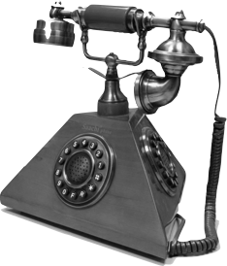

Новые продукты
Notes:
Во-первых, это новая продукция. Это первая вещь, которая нам приходит в голову, когда мы говорим об инновациях.

Slide 9
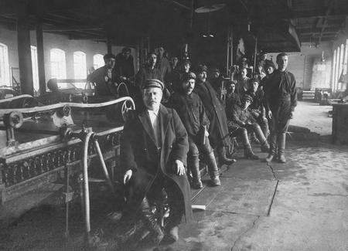
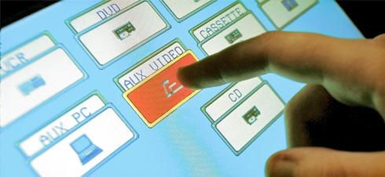
Новые процессы производства
Notes:
Во-вторых, это новые процессы производства. Вещь, уже намного менее заметная.

Slide 10


Новые решения в маркетинге
Notes:
В-третьих, это новые решения в маркетинге. Выход на новые рынки, использование новых способов распространения продукции.

Slide 11
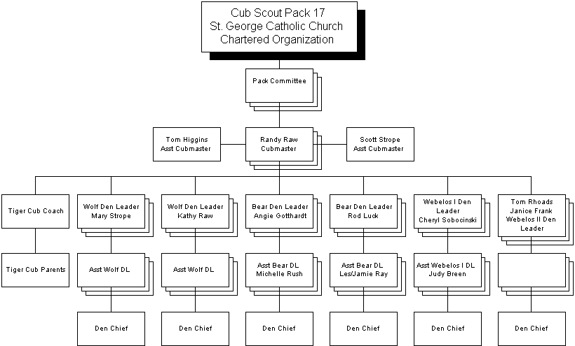
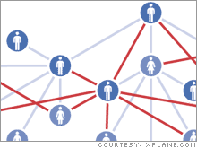
Новые методы организации
Notes:
И, наконец, в-четвертых, это новые методы организации. Если мы слышим про наделение работников полномочиями, если мы слышим про реинжиниринг, если мы слышим про управления талантами, то речь идет именно об организационных инновациях.

Slide 12
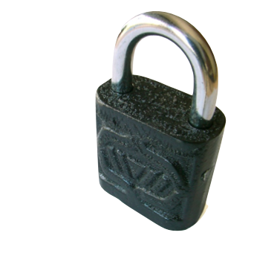
Основной источник инноваций – практические знания
Notes:
В большинстве случаев те знания, которые необходимы для осуществления всех этих инноваций являются не научными, а практическими. Другими словами, это означает, что источником инноваций в данном случае являются не столько знания неких универсальных законов бытия, сколько знание конкретных фактов, конкретных обстоятельств времени и места, которые должным образом используются предпринимателями.
Для того, чтобы проиллюстрировать, как именно это может выглядеть, мы обсудим это на примере, рассказанном нам уже упоминавшимся Питером Дракером.
В начале своей карьеры Питер Дракер стажировался в фирме, которая экспортировала металлоизделия в Индию. Лучше всего в этой компании продавался дешевый амбарный замок. Замок был совершенно никудышным и его очень легко можно было открыть даже гвоздем. По мере того, как в Индии росли доходы продажи замка начали падать, и компания ответила на это предложением более совершенного и, соответственно, более дорогого замка. Тем не менее, падение продаж не прекратилось и через четыре года фирма была разорена.
Дело было в том, что для большинства индийцев-крестьян замок был магическим символом. Никакой вор не решился бы открыть дом, на котором висел замок. Крестьяне ключи от этих замков довольно часто теряли, так как нужды в этих ключах не было. Соответствнено, появление замка, который без ключа нельзя открыть без ключа было для крестьянина сущим наказанием.
В то же самое время в той же самой Индии все больше и больше росло население городов, которое уже нуждалось в настоящем замке. Компания, которая конкурировала с компанией, в которой работал Питер Дракер, предложила на рынок две версии замка. Первый замок был для сельской местности. Он открывался простым нажатием на скобу и был на 30% дешевле, чем предыдущий. Соответственно, продажи этого замка выросли по сравнению со старым в 2 раза. И другой замок был более совершенным, он стоил в 2 раза дороже, чем старый, и продавался в городах. Через некоторое время эта компания стала крупнейшей компанией по экспорту металлоизделий в Индию.
Таким образом, для того, чтобы осуществить эту инновацию, а это была именно инновация, понадобились не научные исследования, а просто настоящее внимание к своему потребителю.

Slide 13
Хайтек – не двигатель экономики
Notes:
Этот пример, разумеется, может показаться частным случаем из жизни, может показаться всего лишь излишним обобщением. Для того, чтобы проверить, насколько это так, попробуем обратиться к более «твердым» данным. И они нам покажут, что как это ни удивительно, хайтек нельзя называть основным двигателем экономики.

Slide 14
5 крупнейших компаний США
Wal-Mart
Exxon Mobil
General Motors
Chevron
ConocoPhillips
Notes:
Для начала посмотрим на список пяти крупнейших компаний Соединенных Штатов Америки. Что мы здесь видим? Сеть магазинов, три нефтяные компании и только одна компания, которая с некоторой долей условности может быть отнесена к тому, что обычно считается классическим хай-теком- компания General Motors. Однако если посмотреть на затраты этой компании на НИОКР, то это 4% от оборота – намного меньше, чем в классических высокотехнологических отраслях.
Привлеку внимание еще к одному факту. Каждая из этих крупнейших компаний, почти каждая, существует более чем 100 лет. Самая молодая из этих компаний и, соответственно, самая быстрорастущая компаний – Wal-Mart. Возраст этой компании более 40 лет.
Каждому из нас, думаю, очевидно, что мир за то время, что эти компании существуют, изменился весьма и весьма радикальным образом. 40 лет – это большой срок, 100 лет – еще намного больший срок. Совершенно очевидно, что ни одна компания в условиях столь значимых перемен не могла бы существовать, если бы она не была гибкой и... не была инновационной.

Slide 15
Хайтека НЕТ в тройке лидеров
Отрасль | Вклад в ускорение роста производительности
Розничная торговля | 0,46
Финансовые и товарные брокеры | 0,32
Оптовая торговля | 0,27
Электроника и электрическое оборудование | 0,23
Недвижимость | 0,18
Другие услуги | 0,08
Электричество, газ и санитарные услуги | 0,08
Промышленное оборудование | 0,08
Разработка программного обеспечения | 0,08
Химия и химические продукты | 0,06
Notes:
Однако вдруг здесь какая-то ошибка и дело вовсе не в размере компаний. Посмотрим на данные об экономике в целом. Мы можем посмотреть на то, какие отрасли американской экономики обеспечивают ускорение роста производительности. Именно это и есть показатель инноваций. Ведь что такое инновация? Инновация это способ получить большее из меньшего. Это способ интенсификации использования ресурсов: если какая-то часть того, что происходит в экономике, не может быть отнесена на счет увеличения использования труда и капитала, то эта часть и есть инновации.
Посмотрим, какие отрасли внесли в это вклад. Итак, мы смотрим на группу лидеров и оказывается, что 65% общего ускорения роста производительности в экономике США приходится на оптовую и розничную торговлю, а также финансовые услуги.
Первая отрасль, которая может быть отнесена к хай-тек в классическом понимании, это электроника и далее с большим отрывом следуют промышленное оборудование и разработка программного обеспечения. На эти отрасли приходится 23% ускорения роста производительности по сравнению с 65% в случае с первыми тремя отраслями.

Slide 16
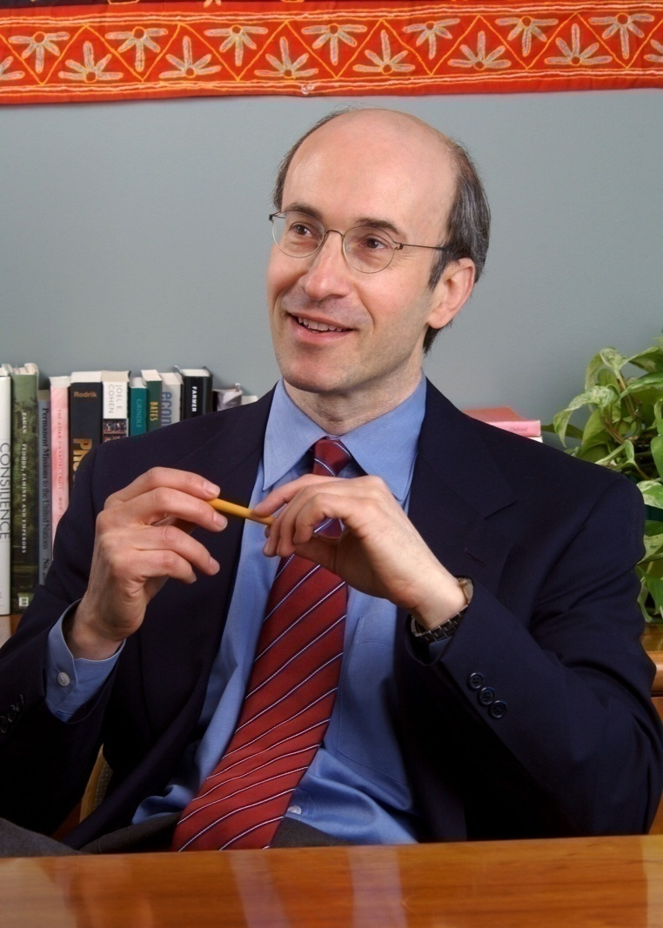
«Вместе с другими крупными сетями супермаркетов на долю Wal-Mart приходится приблизительно 50% американского преимущества в росте производительности... Еще 25% приходится на долю прогресса в оптовых цепочках поставок».
Кеннетт Рогофф
Notes:
На похожие явления указывают и другие исследования. Кеннетт Рогофф, в 2001-2003 гг бывший главным экономистом МВФ, указывает на то, что на долю оптовой и розничной торговли приходится около 75% роста преимущества Соединенных Штатов Америки перед Европейским Союзом.

Slide 17
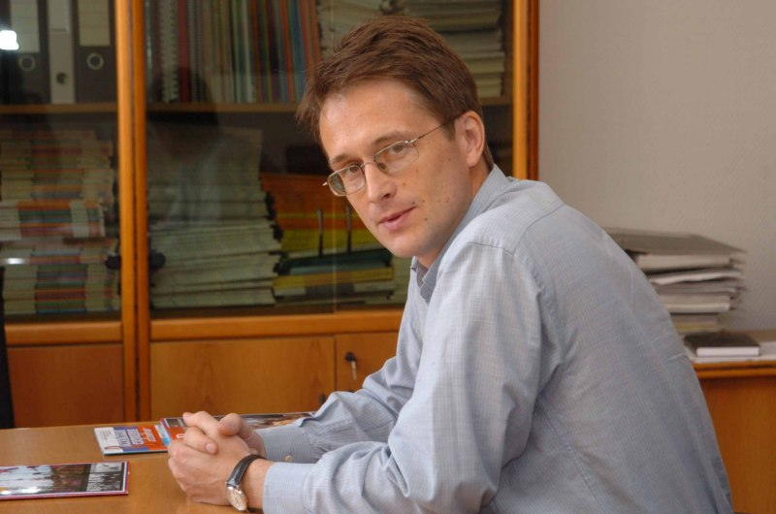
«В текущем столетии темпы роста оборота розничной торговли в России в 1,5 раза опережали темпы роста ВВП. ...торговля превратилась в один из полигонов для постоянных инноваций».
Вадим Радаев
Notes:
К довольно похожим выводам приходят и некоторые российские исследователи. В частности, первый проректор Высшей школы экономики Вадим Радаев, который указывает и на то, что торговля является быстро растущей отраслью, которая вносит все больший вклад в российский ВВП, и кроме того, он указывает на торговлю, как один из полигонов для постоянных инноваций, в котором постоянно используются новые логистические, мерчендайзинговые, управленческие и прочие схемы, активно внедряются информационные технологии. Торговые компании тратят на них около 2% своего оборота.
Вадим Радаев даже сравнивает торговлю с трудолюбивой Золушкой, которая трудится не покладая рук, не чурается любой работы, становится все более и более привлекательной, обнаруживает все новые таланты, но по-прежнему для большинства из нас остается нелюбимой падчерицей.

Slide 18
Вложения в НИОКР – второстепенный фактор роста инноваций
Notes:
Обратимся теперь ко второму тезису – государственные вложения в НИОКР являются второстепенным фактором роста инноваций, роста успешных внедрений самого НИОКР.

Slide 19
Инвестиции в НИОКР
⬇
Рост и инновации
Notes:
Каждый из нас слышал о многих исследованиях, которые показывают как инвестиции в НИОКР приводят к ускорению экономического роста и инноваций.

Slide 20
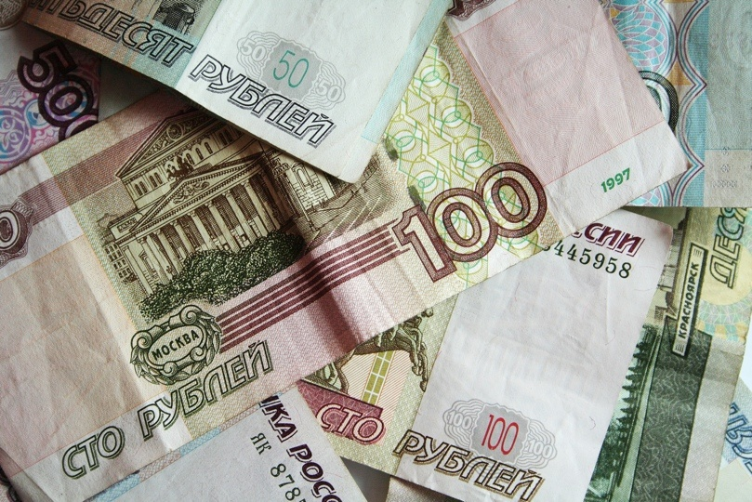
Откуда берутся инвестиции?
Notes:
Все это правда, все это действительно так, но зададимся вопросом, что именно дает инвестиции? Откуда берутся инвестиции?

Slide 21

Инвестиционный климат:
экономическая свобода
+
политическая стабильность
Notes:
Основной фактор, который определяет уровень инвестиций, это инвестиционный климат, который в свою очередь, определяется следующим. Во-первых, это политическая стабильность. И, во-вторых, экономической свободой. Экономическая свобода это довольно комлпексное понятие, оно включает в себя и уровень налогообложения, оно включает открытость страны для внешней торговли, оно включает административные барьеры, характерную для той или иной страны инфляцию и ряд дургих факторов.
Если инвестиционный климат в стране неблагоприятен, то низкими будут объемы инвестиций в физический капитал, в человеческий капитал и, очевидно, объемы инвестиций в НИОКР. Странно было бы ожидать, что если у нас в стране инвестиционный климат в целом не является сильно благоприятным, сами инвестиции, в том числе иностранные инвестиции, недостаточно велики, что это будет касаться всех видов инвестиций, кроме инвестиций в тот вопрос, который нас всех интересует, инвестиций в НИОКР.
Верно и обратное. Благоприятный климат и улучшение отдельных его составляющих будет способствовать увеличению всех видов инвестиций, в т.ч. и инвестиций в НИОКР.
Здесь также стоит отметить, что экономическая свобода способствует инновациям и многими другими способами, чем непосредственно через увеличение инвестиций. Исследования показывают, что между экономической свободой и показателями инноваций есть статистически значимая связь.

Slide 22
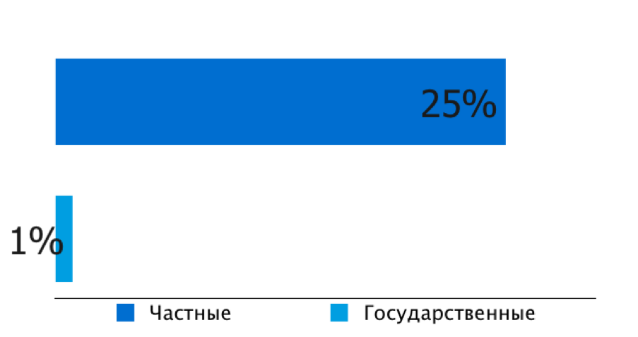
Рентабельность инвестиций в НИОКР
Источник: Бюро Трудовой Статистики США, Отдел Производительности и Технологий
Notes:
И все же, тем не менее, когда мы услышали, что первоочередной задачей, которая поднимет инвестиции в стране в целом и увеличит инвестиции в НИОКР, после того, как мы улучшили инвестиционный климат, у нас может появиться идея, не стоит ли дополнительно подстегнуть инновации путем государственных инвестиций в НИОКР.
Т.е. есть что-то, что обеспечивается инвестиционным климатом, тем не менее, почему бы не добавить что-то еще. Я не делал бы очень сильного утверждения, пытаясь сказать, что это не может дать эффекта, тем не менее, факты позволяют относиться к этому с некоторым скепсисом. В частности, не так давно Бюро трудовой статистиски США (отдел производительности и технологий), государственная организация, проводило аудит эффективности бюджетных расходов на научно-исследовательскую деятельность. И вот что было обнаружено: рентабельность частных инвестиций в НИОКР равна 25%, я даже несколько преуменьшил, потому что с учетом социального эффекта, таких расплывающихся кругов, этот показатель намного выше. В то же время было отмечено, что рентабельность государственных инвестиций в НИОКР близка к нулю. Вот такой неожиданный несколько вывод.
Причем, стоит здесь отметить, что речь идет о Соединенных Штатах Америки, т.е. стране с довольно низким уровнем коррупции, с довольно высоким качеством государственного управления. Сравним Соединенные Штаты Америки и Россию. Несколько недель назад, 26 сентября, были опубликованы данные Transparency International о коррупции в мире. США находятся на 20 месте, Россия оказалась на 143-м. Если говорить о таком аспекте качества государственного управления как эффективность государства, то Соединенные Штаты Америки, хотя и не лидер, входят в 7% стран с наибольшей эффективностью государства, а Россия входит в 40% стран с наименьшей эффективностью государства.
Таким образом, в особенности в случае с Россией я бы считал, что лучшим способом обеспечить инновационный успех является улучшение инвестиционного климата, а не непосредственно стимулирование и финансирование НИОКР. Если будет хороший инвестиционный климат, то и показатели научно-исследовательской деятельности неизбежным образом вырастут.

Slide 23
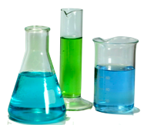

Notes:
Таким образом, в особенности в случае с Россией я бы считал, что лучшим способом обеспечить инновационный успех является улучшение инвестиционного климата, а не непосредственно стимулирование и финансирование НИОКР. Если будет хороший инвестиционный климат, то и показатели научно-исследовательской деятельности неизбежным образом вырастут.

Slide 24
Рост хайтека увеличивает экономические риски
Notes:
Обратимся теперь к третьему тезису, который также может показаться неожиданным. Тезису о том, что рост доли хай-тек, высокотехнологических отраслей (к ним мы чаще всего относим биотехнологии, нанотехнологии, информационные технологии и отрасли связанные с конструкционными материалами, фармацевтику) в экономике увеличивает экономические риски и уменьшает степень диверсификации экономики.

Slide 25
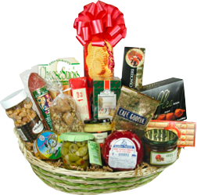
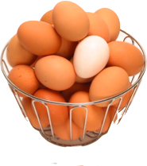
«Настоящая»
диверсификация
Наивная
диверсификация
Notes:
На чем основывается это утверждение? Нам необходимо сначала понять, что такое «диверсификация». В финансах под диверсификацией понимается формирование такого портфеля активов, который разным образом реагирует на различные внешней факторы. Другими словами, одно и то же событие, если будет негативно влиять на одни составляющие портфеля, то в диверсифицированном портфеле с большой вероятностью другие составляющие портфеля поднимут стоимость портфеля на более-менее прежнюю величину.
Точно так же финансистам известен и такое феномен, точнее, представление, которое получило название «наивная диверсификация». В отличие от «настоящей» диверсификации, которая основана на взаимосвязи отдельных активов портфеля, «наивная диверсификация» предполагает, что риски для инвестора снижает само по себе увеличение количества благ в портфеле. Иногда, совершенно случайным образом, это действительно может снизить риски, но очень редко это будет действительно так. Допустим, если мы имели акции телекоммуникационной компании, решили расширить портфель, купив акции других телекоммуникационных компаний, то риск если и снизится, то незначительно. Мы покупаем компании одной отрасли, которые сталкиваются с похожими изменениями в спросе, похожими изменениями в регулировании и настоящей серьезной диверсификацией едва ли это является.
Что применительно к теме диверсификации является актуальным для России? Как известно, в России ключевыми рисками, которые должны быть подвергнуту диверсификации, являются риски связанные с изменением внешнеэкономической конъюнктуры, в частности, риски связанные с колебаниями цены на нефть.
Именно этим фактором обычно обусловлены многие государственные решения, именно цена на нефть учитывется, например, при формировании федерального бюджета.
Таким образом, для России диверсификация будет являться расширение роли тех отраслей, которые на экономические циклы реагируют не таким же образом, как сырьевые сектора, от которых мы довольно серьезно зависим.

Slide 26
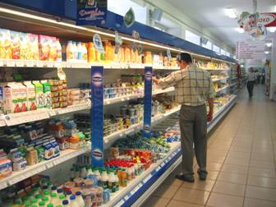
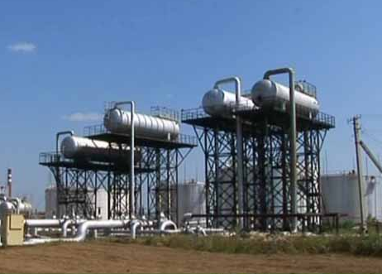
«Потребительские»
отрасли
«Инвестиционные»
отрасли
Notes:
Чтобы разобраться, как разные сектора реагируют на экономические циклы мы можем их разделить на две большие категории, хотя мне не хотелось бы создавать впечатление, что есть такое твердое место, по которому можно провести линию и сказать, что вот это в точности одно, а эти сектора – в точности другое.
Тем не менее, на разных полюсах в отношении к экономическим циклам одним полюсом будут отрасли, которые производят товары предназначенные непосредственно для конечного потребителя, а на другом полюсе окажутся те товары, продукция которых потребляется не конечными потребителями, а другими отраслями. Примером первых отраслей, назовем их условно «потребительскими», является производство продуктов питания, оптовая и розничная торговля. К «инвестиционным отраслям» относятся сырьевые отрасли (все мы знам, что существенная часть продукции сырьевых отраслей и, в частности, нефтегазового сектора не попадает к конечному потребителю, а используется далее в производственных процессах). То же самое характерно во многом для высокотехнологических отраслей – продукция этих отраслей не только во многих случаях не предназначена для конечного потребителя, но даже не всегда является частью устоявшегося производственного процесса, который когда-то закончится потребительским продуктом.
Соответственно, такие отрасли намного в большей степени, чем отрасли связанные с потребительскими товарами, зависят от меняющейся в ходе экономического цикла ставки процента и даже небольшое изменение ставки процента может превратить рентабельность ивестиций в подобные проекты из положительной в отрицательную.

Slide 27
Колебания в инвестициях почти в 7 раз более интенсивны,
чем колебания в потреблении
Notes:
В частности, можно указать на следующее – статистика показывает, что колебания в инвестциях почти в 7 раз более интенсивны, чем колебания в потреблении. Это цифры, характерные для американской экономики, но если брать статистику других стран, то если конкретная цифра 7 может измениться, то общее соотношение «подвижности» тех или иных отраслей будет сохранено.
Таким образом, если мы инвестируем в высокотехнологичные отрасли, то зависимость этих отраслей от колебаний внешнеэкономической конъюнктуры, от экономических циклов будет примерно та же, как у отраслей, которые принадлежат к сырьевой экономике.
Другими словами, вложение в отрасли, которые реагируют на цикл похожим образом, являются не диверсификацией, а деятельностью, которая во многом ей является противоположной.

Slide 28

Хайтек – это красиво, но рисковано
Notes:
Таким образом, мы можем сделать следующий вывод: хай-тек, разумеется, это сложно, хай-тек это красиво, но, к сожалению, одновременно хай-тек это и очень рискованно. Здесь мы можем вспомнить совершенно недавние события, связанные с расцветом ИКТ и последовавшим за ним крахом.

Slide 29
Инвестиции в НИОКР ради инноваций не достигают цели
НИОКР – второстепенный источник инноваций
Гос. инвестиции в НИОКР – второстепенный фактор развития НИОКР
Рост хайтека – увеличивает экономические риски
Notes:
Итак, подведем итоги.
Инвестиции в НИОКР, которые делаются ради инноваций и диверсификации, с большой веростностью не будут достигать своей цели.
Во-первых, потому, что для конкретных предпринимателей НИОКР является не основным, а второстепенным источником инноваций. Тогда как более важным источником являются практические знания.
Во-вторых, это связано с тем, что государственные инвестиции в НИОКР являются второстепенным фактором развития успешных НИОКР. В то время как первостепенным фактором является улучшение инвестиционного климата.
В-третьих, рост хай-тека увеличивает экономические риски, уменьшая степень диверсификации экономики.

Slide 30
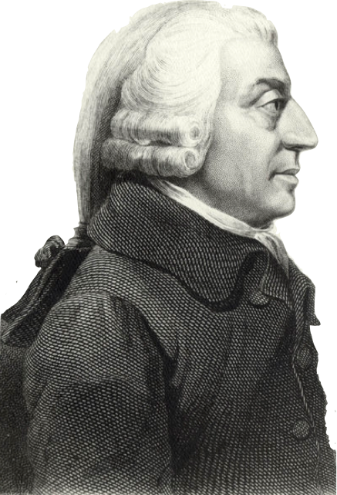
«...чтобы поднять государство с самой низкой ступени варварства до высшей ступени благосостояния, нужны лишь мир, легкие налоги и терпимость в управлении».
Адам Смит
Notes:
Если подводить под всем этим черту, то что же остается в позитиве, то мы можем отметить, что секрет экономического успеха, судя по всему, не изменился со времен Адама Смита, который в «Богатстве народов» писал: «...чтобы поднять государство с самой низкой ступени варварства до высшей ступени благосостояния, нужны лишь мир, легкие налоги и терпимость в управлении».
Это очень похоже на представленное ранее описание благоприятного инвестиционного климата.

Slide 31
Вадим Новиков
8 (985) 991-4810 vadim.v.novikov@gmail.com

